Slide 1
3.2. Интегриране и преработване на дигитално съдържание
Мултимедийна презентация

Slide 2
Добри практики при създаване на дигитално съдържани
Правилният подход зависи от:
  Изходния материал, с който работим;
  Приложенията за редакция, с които разполагаме, и техните ограничения;
  Крайния продукт, който целим и;
  Целевата аудитория, за която е предназначен
Универсално решение не съществува

Slide 3
Работа с текст
често срещани грешки при форматиране
на текстови документи

Slide 4
Разстояния и отстъпи в документа
Погрешна практика
Защо това е проблем
Празни нови редове между абзаците
Поредици от интервали вместо отстъп
Интервали между буквите на една дума в заглавието
Поредици от табулации за разделяне на думи в реда
Не позволява прецизни настройки
Повтарящите се символи могат да бъдат интерпретирани погрешно от други програми
Може да предизвика проблем при отпечатване

Slide 5
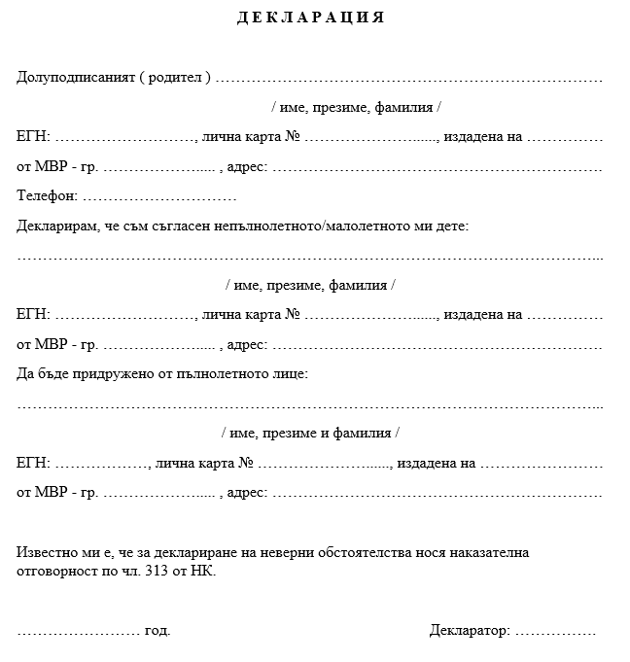
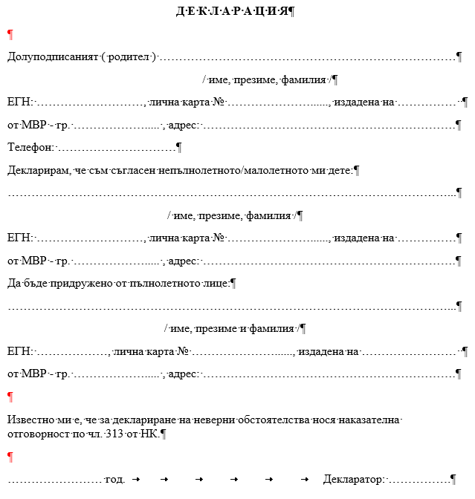
Показване на форматиращи символи
Включете
бутона
Излишни интервали
Без включени символи
С включени символи
Празни нови редове
Поредица от табулации

Slide 6
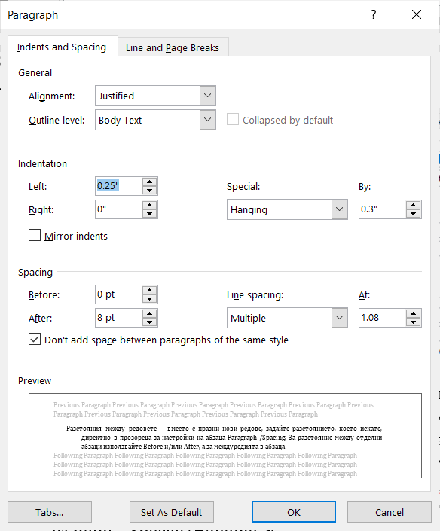
Разстояния и отстъпи
1
Между текста и полето за писане
Между отделните абзаци
Между редовете
в абзаца
2
3

Slide 7
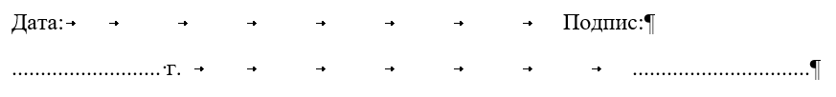
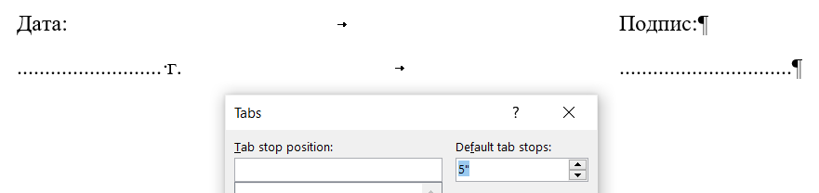
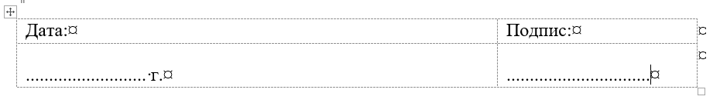
Разстояния между пасажи в реда
Оригинал
1.
2.
Paragraph/Tabs – регулиране на позицията
Скрити таблици

Slide 8
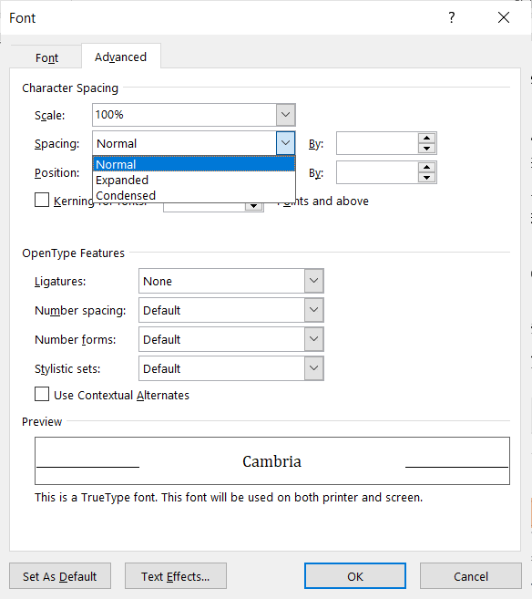



Разстояния между буквите в дума
Какво променяме
С колко пункта
Оригинал:
След изчистване на интервалите:
След увеличаване на разстоянията:

Slide 9
Структуриране на заглавия и подзаглавия
Погрешна практика
Защо това е проблем
Промяна на изгледа само чрез форматиране на текста:
  Увеличаване на големината
  Промяна на шрифта
  Промяна на теглото:
    Получер
    Подчертан
    Курсивен
Структурите не се разпознават
от програмата:
  При оформянето на таблици
  със съдържание
  При създаване на вътрешни връзки
  При извикване на структури
  в колонтитули
  ...

Slide 10
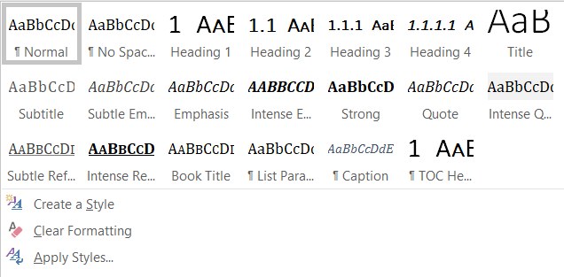
Структуриране
Активен стил
Изглед на стила
Име на стила
Home/Styles
Поддържа различни изгледи за различни стилови структури
Позволява редакция на съществуващи и добавяне на нови стилове
Редакция на стилове

Slide 11
Позициониране на изображения
Погрешна практика
Защо това е проблем
Прекъсване на абзаца
Нарушаване на пропорциите
Проблеми при преместване
Изображенията пречат на видимостта и разположението
на съседни обекти
Изображенията са с влошено качество

Slide 12
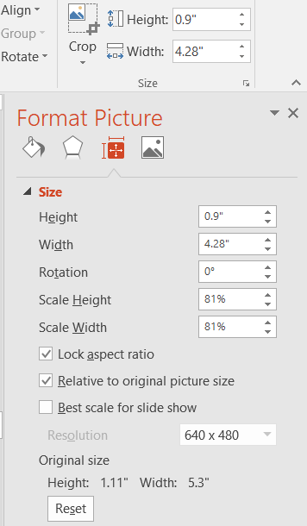
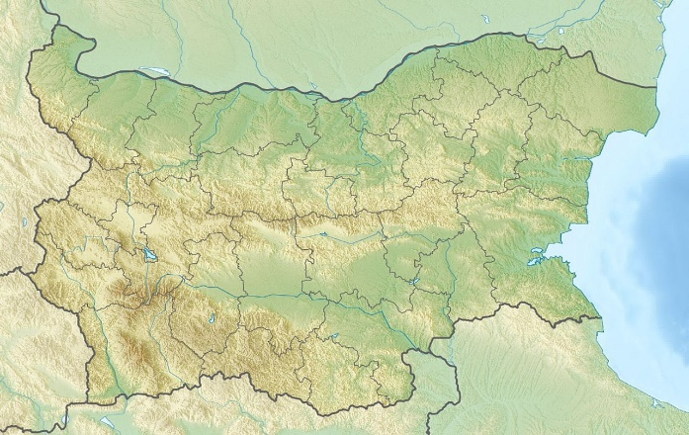


Запазване на пропорциите
ПРИМЕР:
Правилни
пропорции
Picture Tools/Size
Lock aspect ratio
Деформация
по хоризонтала
Деформация
по вертикала

Slide 13
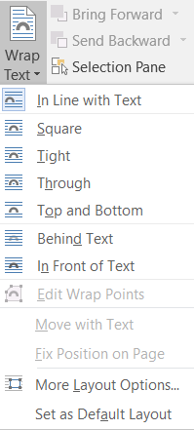
Позициониране спрямо текста
Изображението се възприема като дума от абзаца
Изображението се третира като отделен обект,
около който се разполага текста
Изображението се възприема като слой
Picture Tools/
Arrange /
Wrap Text

Slide 14
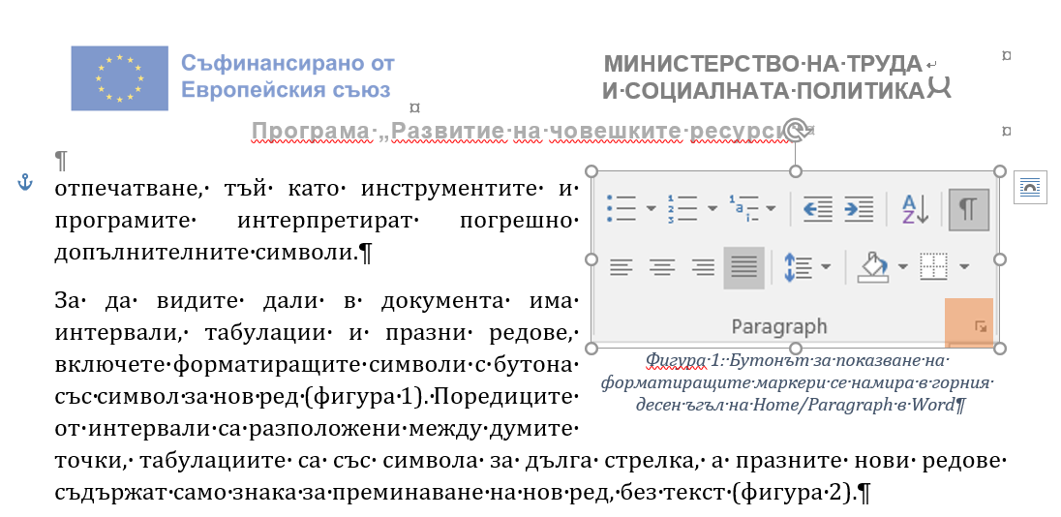
Обектна котва
Определя към кой абзац
от текста е „закотвено“ изображението

Slide 15
Пояснения към фигури, таблици и диаграми
Погрешна практика
Защо това е проблем
Липса на пояснения
Неструктурирани пояснения:
  Част от текста
  Текстови кутии
  Редове в таблица
  ...
Поясненията не се отличават
Поясненията не се номерират автоматично
Поясненията не се разпознават
от програмата

Slide 16
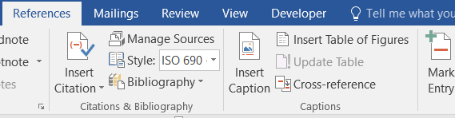
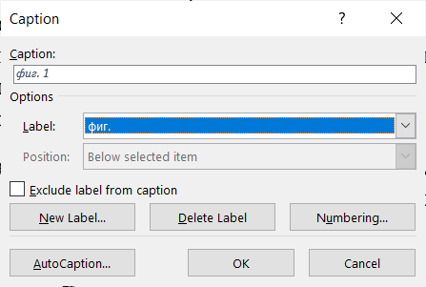
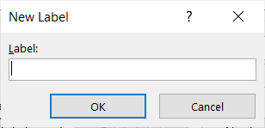
Пояснения
2
Маркирайте обекта
Изберете References/ Insert Caption
Изберете етикет от списъка
Добавете нов етикет, ако няма подходящ
Изберете позиция на пояснението
Напишете текста на пояснението
3
5
4

Slide 17
Създаване на шаблони
Персонализиране и редакция

Slide 18
Създаване на нова тема
Промяна на шрифтовата комбинация
Промяна на цветовата палитра
Промяна на стиловата колекция
Запазване като нова тема:
  Design/Themes/Save Current Theme
  Формат thmx
  Локация - „Теми на документ“
  Добавя се автоматично към списъка с теми

Slide 19
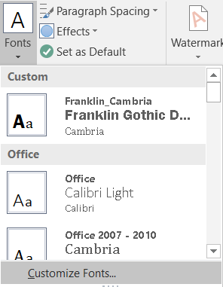
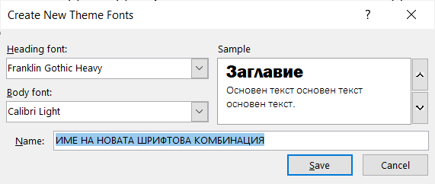
Шрифтова комбинация
Font /Customize Fonts
Шрифт за заглавие (Heading)
Шрифт за основен текст (Body)
Именуване на новата комбинация
2
3
4

Slide 20
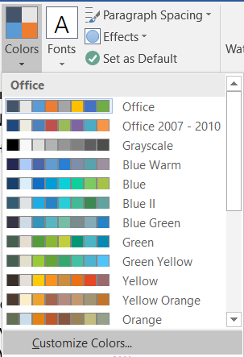
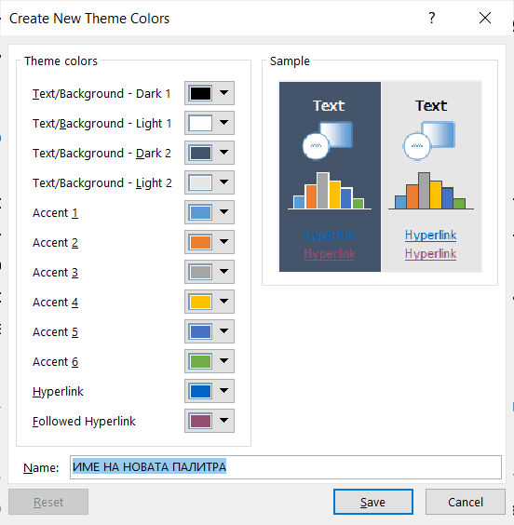
Цветова палитра
Color / Customize Colors

Slide 21
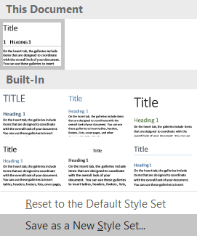
Промяна на стиловата колекция
Промените в шрифтовата комбинация и цветовата палитра се отразяват директно
в стиловата колекция
Допълнително може да се смени:
  Подравняване на абзаците
  Разстояния и междуредия
  Ефекти върху изображения
Запазване:
  като файл – шаблон (dotx за Word)
  Design/Document Formatting/Save As New Style Set

Slide 22
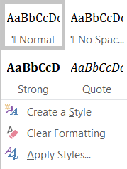
Създаване на стилова структура за текст
Home/Styles
Именуването съответства на структурата
на текста
Стиловете се разпознават и индексират от други инструменти в текстообработващата програма.
Видове редакции:
  Модифициране на съществуващ стил така, че да съответства на форматиран текст
  Модифициране на стил от диалогов прозорец
  Създаване на изцяло нов стил

Slide 23
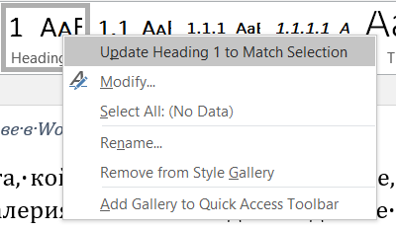
Модифициране на съществуващ стил така, че да съответства на форматиран текст
Маркирайте и форматирайте
така, както желаете;
Щракнете с десния бутон на мишката върху стила, който
искате да промените;
Изберете
Update to match selection;

Slide 24
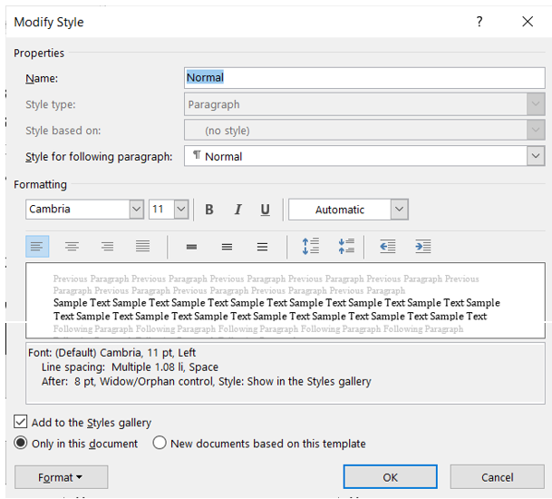
Модифициране на стил от диалогов прозорец
Не е задължително
да има текст
Натиснете върху стила, който искате да промените, с десния бутон на мишката, и изберете Modify
Редактирайте в диалоговия прозорец

Slide 25
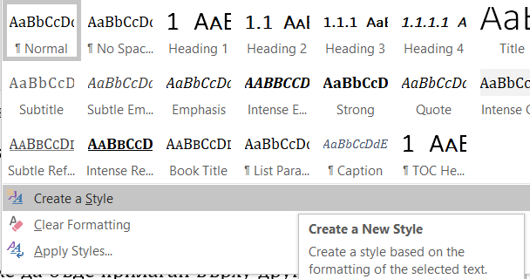
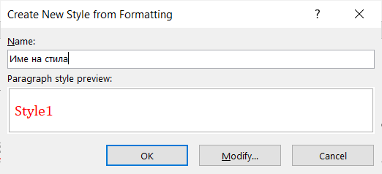
Създаване на изцяло нов стил
Форматирайте произволен текст така, както искате да изглежда новия стил, и го маркирайте.
От лентата Styles изберете Create a Style
В диалоговия прозорец именувайте новия стил
и потвърдете

Slide 26
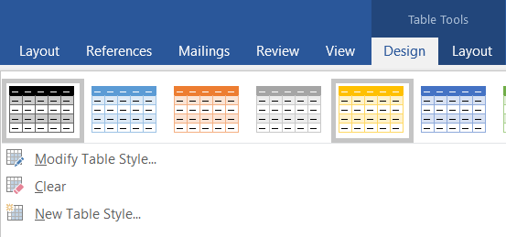
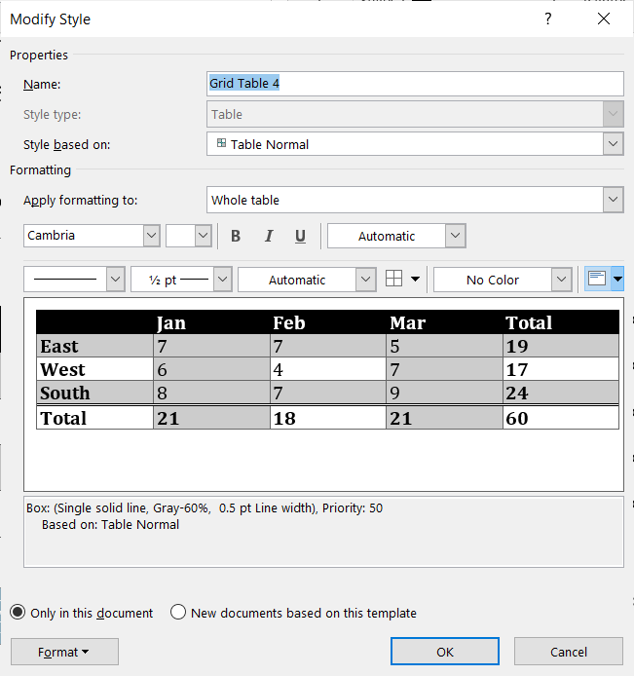
Създаване на стил за таблица
Table Tools/Design/Table Style
Modify Table Style – редакция на съществуващ стил
New Table Style – създаване на нов стил

Slide 27
Създаване на шаблон
За презентация

Slide 28
Създаване на шаблон за презентация
Защо?
  Готовите шаблони за презентации са краен брой
  Нямат индивидуалност
  Не винаги включват необходимите изгледи
Как?
  Редакция през изгледа Slide Master:
    Модифициране на съществуващи шаблони (например премахване на графични елементи)
    Създаване на частично или изцяло нови шаблони

Slide 29
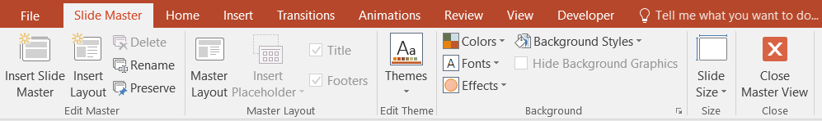
Меню Slide Master
Отваря се от View/Master Views:
  Всички елементи от слайдовете могат да се редактират, изтриват, както и да се добавят нови.
  Могат да се добавят нови изгледи на слайдове с различни контейнери за съдържание.
  Съдържанието в контейнерите, текстът и фонът на слайда, както и графични обекти, се добавят и форматират от останалите менюта

Slide 30
Режим Slide Master
Основен изглед (Master Layout): съдържа основните контейнери за слайд – заглавие, съдържание, поле за дата, номер и долен колонтитул, евентуално графични елементи
Второстепенни изгледи: подчинени на основния – всяка промяна в него изглед засяга аналогичните контейнери и в останалите изгледи
Редакции:
  Маркира се изгледът, който ще се редактира
  Маркира се контейнерът, който ще се форматира
  С менютата за редакция се извършват промените; при нужда се добавят или изтриват елементи и контейнери
Нови изгледи: - основни и второстепенни: Slide Master/Edit Master

Slide 31
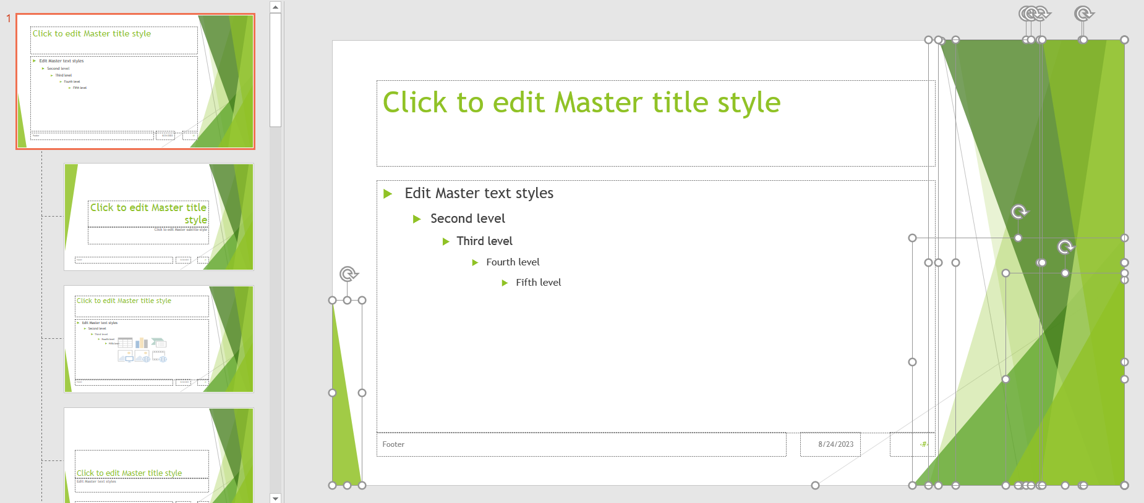
Slide Master изглед на темата Facet
Основен
изглед
Второстепенни изгледи
Маркирани са обектите, образуващи фоновата графика

Slide 32
Редакции по изгледа на текста
Редакциите се извършват върху маркиран примерен текст в съответния контейнер:
Промяна на шрифта – чрез редакция на шрифтовата комбинация, освен ако се добавя акцент
Промяна на размерите и вида му (удебеляване, подчертаване и др.)
Промяна на абзаца – позиция, отстъпи, междуредия, списъци.
Промяна на примерния текст – например заместването му с текст на български

Slide 33
Редакция на контейнерите
Промяна на формата, размерите и фона на контейнера
Промяна на разположението спрямо слайда и другите
контейнери в него.
Добавяне на нови контейнери:
Slide Master/Master Layout/Insert Placeholder

Slide 34
Редакция на други елементи от слайда
Добавяне на фон - едноцветен, многоцветен или изображение
Добавяне на нередактируеми елементи – текстове и изображения, които да не могат да бъдат премахнати в стандартните режими за редакция, се добавят като обикновени обекти, а не като контейнери:
  Изчертаване на геометрични форми
  (например хоризонтална винетка, разделяща заглавието от текста)
  Вмъкване на изображения
  (например лого или декоративен акцент)
  Вмъкване на текст в текстова кутия

Slide 35
Приключване на редактирането
Затваря се режимът Slide Master;
Проверява се как се отразяват редакциите в презентацията;
Проверява се разположението на еднотипните елементи:
  Трябва да са на едно и също място и да изглеждат по един и същи начин в отделните изгледи
  Когато в един слайд има няколко контейнера, тяхното взаимно разположение също трябва да се провери дали е подредено.
  Ако е нужно допълнително редактиране, то се извършва отново в режим Slide Master.
Готовият шаблон се записва като презентация (pptx) или шаблон (potx).

Slide 36
Създаване на формуляр
От текстов документ

Slide 37
Създаване на електронен формуляр
Защо?
  Стандартните формуляри трудно се попълват електронно: изискват отпечатвате или редакция във файла
  Риск от затруднена четимост и обработка
  Риск от повреждане на текста или файла на формуляра
Как?
  Електронните формуляри позволяват попълване на данните директно в бланката.
  Полетата за попълване имат контрол на съдържанието
  Файлът може да включва допълнителни защити и ограничения на достъпа

Slide 38
Създаване на формуляр от текстов документ
Отворете документа с текстообработваща програма
Отворете менюто Developer
Добавете полета и контроли:
  текстови полета
  падащи списъци
  квадратчета за отметки и др.
Редактирайте полетата
Добавете защити, ако е нужно
Експортирайте като docx за редакция или като pdf за попълване

Slide 39
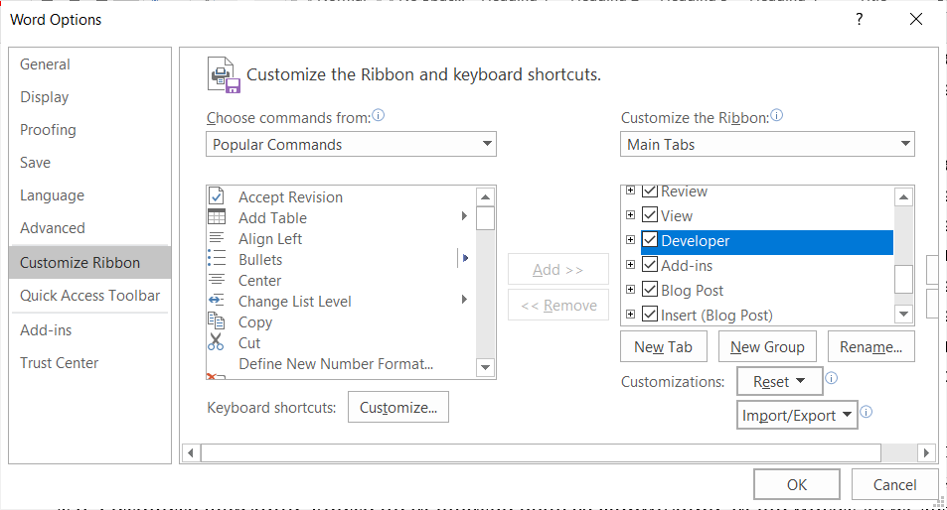
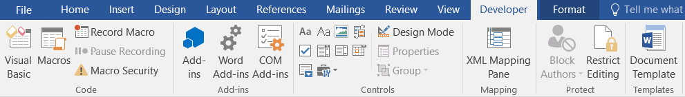
Меню Developer
Активиране на менюто Developer
File/Options/
Customize Ribbon
Изглед на менюто Developer

Slide 40
Добавяне на полета
RTF текст (Rich Text Content Control) или Текстово поле (Plain Text Content Control) – за въвеждане на текст;
Изображение (Picture Content Control)
Контролна кутия (Check Box Content Control);
Разгъващ се списък (Drop-Down List Content Control);
Дата (Data Picker Content Control) и др.

Slide 41

Редактиране на полета
Design mode
Properties
Редактира се текстът по подразбиране на полето
Могат да се добавят инструкции за попълването му
Форматира и контролира съдържанието на полето
Определя изглед и ограничения
Може да се именува самото поле

Slide 42
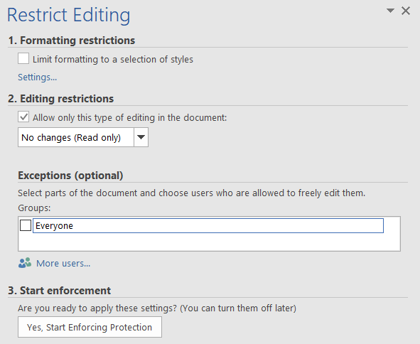
Добавяне на защити
Developer/ Protect/ Restrict Editing
  Ограничаване на допустимите стилове за форматиране
  Ограничаване на редакциите
    Проследяване на редакции
    Коментари
    Попълване само на полетата на формуляра
    Без редакции
  Потребителски ограничения
  Прилагане на ограниченията
1
2
Избрана е опция 2.4
3
4

Slide 43
Извличане на текст
От изображения

Slide 44
Разпознаване и извличане на текст от изображения
Защо?
  Стари отпечатани документи
  Сканирани документи
  Дигитализиране на архиви
Как?
  Оптично разпознаване на символи (OCR – optical character recogninition)
  Автоматизирано извличане на данни от печатен или писмен текст
  Полученият текст може да бъде машинно и обработван

Slide 45
Предимства на OCR технологията
Премахване на ръчно въвеждане на данни;
Спестяване на ресурси поради възможността за обработка на повече данни по-бързо и с по-малко ресурси;
Намаляване на грешките при пренабиране на данни;
Преразпределение на физическо пространство за съхранение;
Подобрена производителност
Задължително е сравняване на изходния текст с резултата и проверка за липсващи и/или неправилно интерпретирани думи

Slide 46
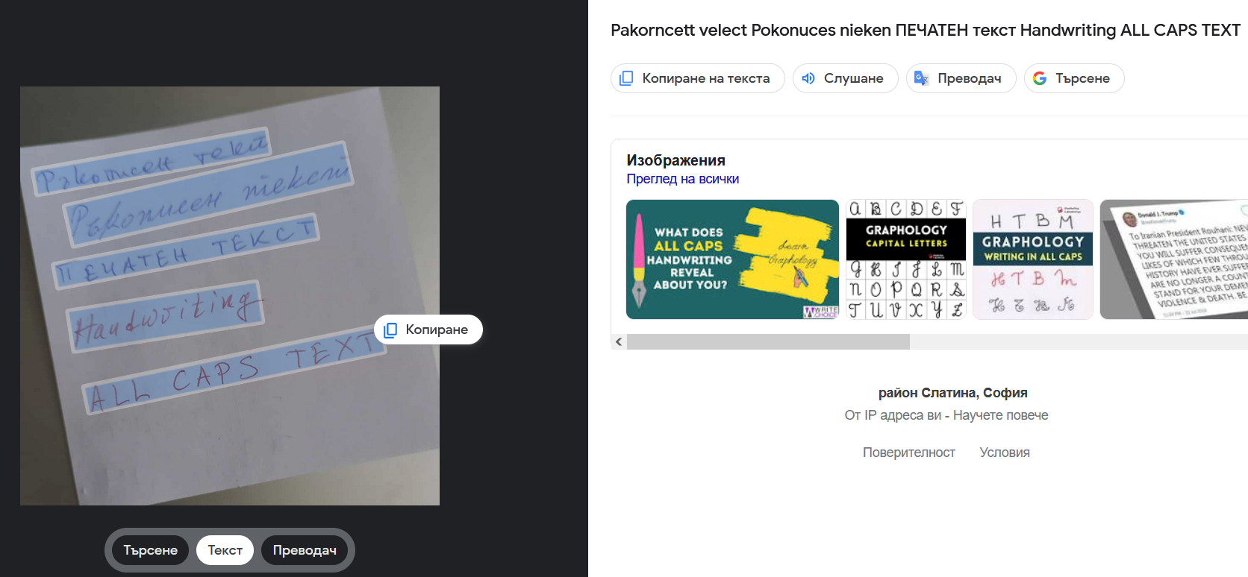
Извличане на текст с Google Lens

Slide 47
Метод и ограничения
Google Images/Search by Image
Ако в изображението присъства текст, той автоматично се разпознава и може да бъде избран (целият или само част), разчетен и копиран.
Разпознава се текст на кирилица
Разпознава се ръкописен текст (макар и понякога с грешки)
Подходящ метод за за дигитализиране на записки
Текстът не е форматиран, с изключение на разпознатите нови редове
Трябва да бъде копиран в текстообработваща програма за допълнителна редакция и запазване като файл

Slide 48
Извличане на текст от PDF документ
Текстообработващите програми могат да отварят pdf документи директно
Конвертирането се извърша в програмата, стига текстът да не е сканиран като изображение
Ако в документа се съдържа само текст, крайният резултат е почти идентичен, включително форматирането.
Наличието на изображения във файла и на текст в колонтитулите изисква допълнителна редакция.
Методът е особено успешен при pdf документи, които са създадени на базата на текстов документ

Slide 49
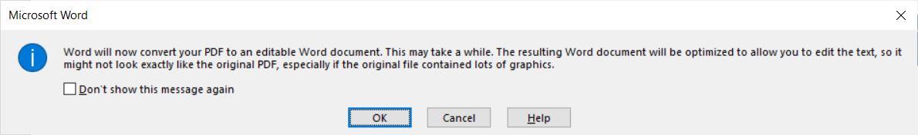
Метод
Отваряне и конвертиране на PDF
Отварянето в режим редакция изисква повторно потвърждаване на същия диалогов прозорец

Slide 50
OCR приложения
Copyfish е разширение за интернет браузъри, което оптически разпознава, разчита и дава възможност за копиране на текст от всяко изображение в браузъра. За да копира текст на кирилица, поради липса на опция за български език, трябва са се използва опцията за руски език, която разпознава всички български букви.
I2OCR е безплатна услуга, която не изисква регистрация и поддържа множество езици, включително български. Поддържа формати JPG, PNG, BMP и TIFF, но не и PDF. След приключване на разчитането е възможно да се направи директно сравнение между извлечения текст и изображението.
MyFreeOcr поддържа PDF и изображения. Разпознава български език, а изходният формат може да е TXT, PDF или DOC.
... и др.

Slide 51
Работа с данни
Добри практики при предварителна обработка

Slide 52
Предварителна обработка на данните
Защо?
  Вид и формат, неподходящи за анализ
  Ръчното преглеждане и корекции отнемат твърде много време
Как?
  Инструменти за разделяне, откриване на определени типове данни, изолиране и изтриване на ненужни данни
  Необходима е предварителна информация за това с какви данни се очаква да разполагаме, за да изберем подходящата обработка

Slide 53
Разделяне на данни в колони
Маркирайте колоната, която ще разделяте;
DATA TAB/Data Tools/Text to Columns
Стъпки:
  Как разделяте данните – по символ (Delimited) или по ширина на колоната (Fixed Width);
  Посочете разделителните знаци (един или няколко) или разделителните линии (ако използвате ширина на колона);
  Формат на данните в отделните колони
  Избор на колони, които да отпаднат при разделянето

Slide 54
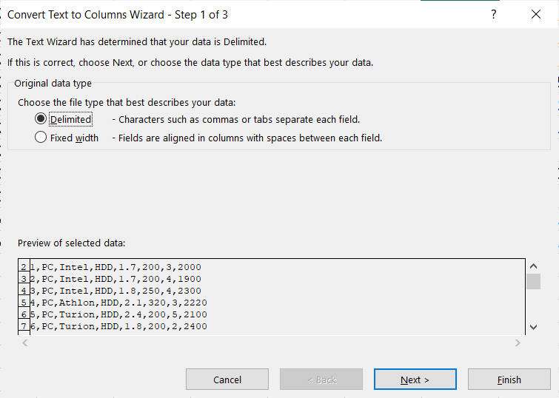
Стъпка 1
Определете как ще
се разделят данните

Slide 55
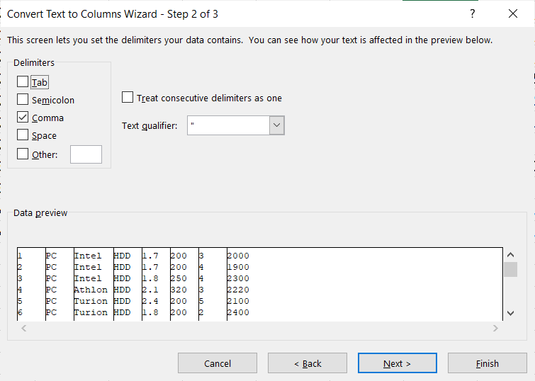
Стъпка 2.1
Посочване на символ, по който се разделят данните в колони

Slide 56
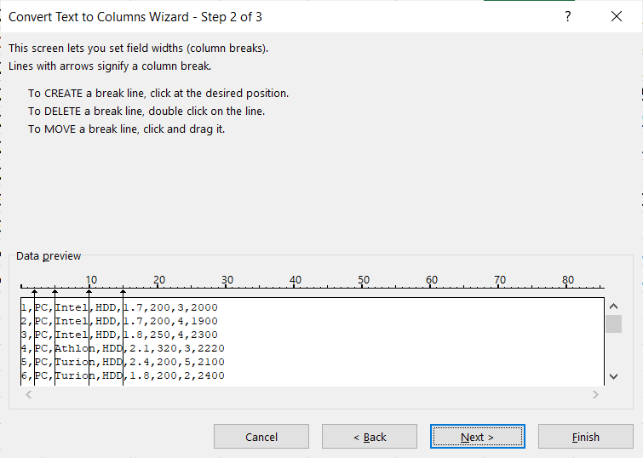
Стъпка 2.2
Посочване на ширина, по която се разделят данните в колони

Slide 57
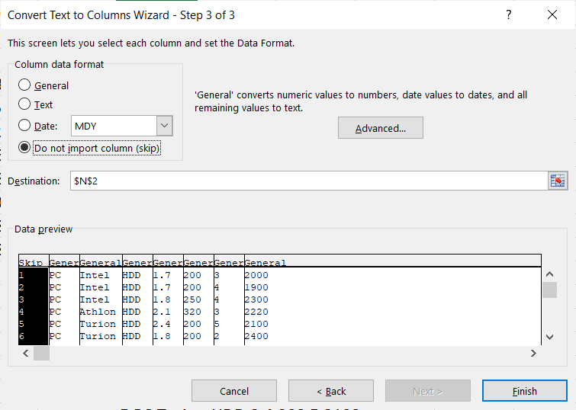
Стъпка 3
Задаване на формат и пропускане на колони
(в примера е пропусната първата колона)

Slide 58
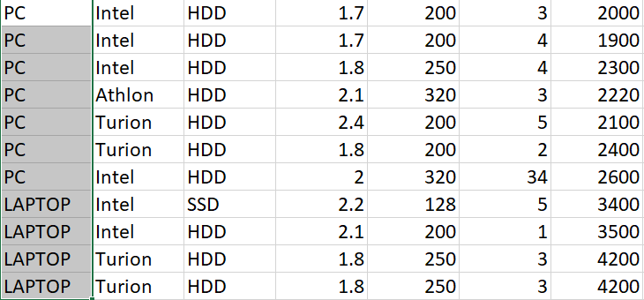
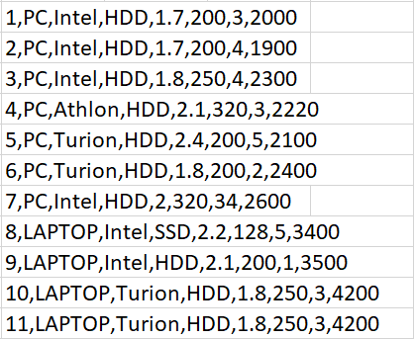
Резултат 1
Разделител - запетая
Изходни данни

Slide 59
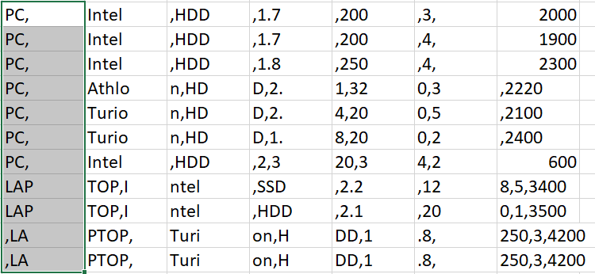
Резултат 2
Разделител – ширина
на колоните
Изходни данни
Този метод не е подходящ за символи с различна дължина в една колона!

Slide 60
Откриване на данни с неподходящ формат
Home/Find and Select/Go to Special - маркиране на определена категория клетки – празни клетки, клетки с коментари, с числа, с формули, с приложено условно форматиране, и др.
Data/Sort & Filter/Filter – филтърни бутони, чрез които се прилагат филтри за числови и текстови стойности.
Data/Data Tools/Data validation – ограничение за данните от избрана област – например само цели числа, само дробни числа, текстови стойности с определена дължина, стойности, които са част от списък...
Home/Styles/Conditional formatting - сложни комбинации от условия, които да открояват с различен цвят данните, отговарящи на тях.
Функции – прилагане на разнообразни функции за открояване, проверка и поправка на данни

Slide 61
Изтриване на празни клетки
Избиране с Go to Special и изтриване;
Когато данните вече са попълнени и не се очаква да има празни клетки, валидацията на данни откроява единичните празните клетки, които могат да се коригират или маркират за изтриване;
Филтриране на колоната така, че да се показват само празните клетки в нея. След маркиране и изтриване филтърът се изключва. Този метод може да се използва само за една колона едновременно;

Slide 62
Изтриване на повтарящи се стойности
Data/Data Tools/ Remove Duplicates - откриват и изтриват всички повтарящи се стойности, а оставащите се подреждат най-отгоре, без да се променя реда на изписването им.
  При маркиран един ред или колона всички стойности, които се срещат повече от веднъж, са повтарящи се. Изтриват се всички повторения след първото;
  При маркиране на област от клетки, за повтарящи се приемат всички редове с идентично съдържание. Изтриват се всички повторения след първото.
Изтриване на други данни – чрез комбинацията от подходящи формули за откриване на ненужните данни и филтриране така, че да се показват само нежеланите стойности, могат да бъдат маркирани и изтрити различни типове данни.

Slide 63
Работа с мултимедия
Често срещани ситуации и техните решения

Slide 64
Извличане на медия от Office xml файлове
Работи при документи, създадени с MS Office 2007 и по-нови;
Позволява достъпване на медия файлове с оригиналните им размери и формат;
Метод:
  Преименува се разширението на файла в такова за архив (zip или rar)
  Отваря се полученият архив
  Отваря се папката media – в нея се съхраняват мултимедийните файлове, включени в документа

Slide 65
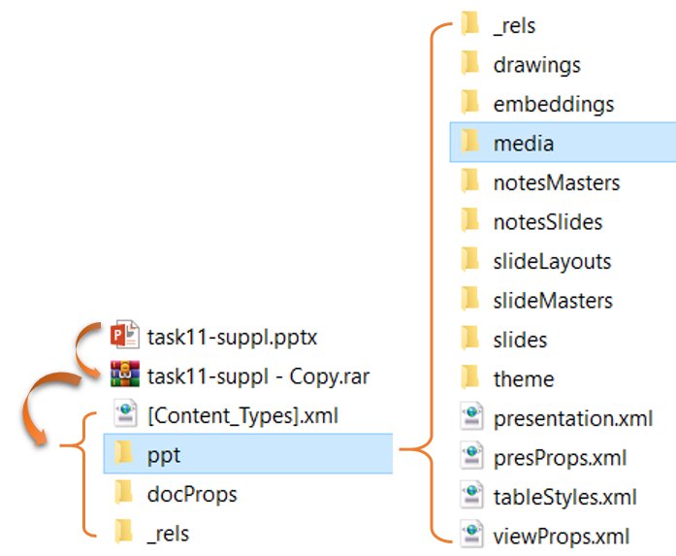
Пример
Преименуване
Разархивиране
Отваряне на папките в архива
1
2
3

Slide 66
Извличане на медия от старите Office формати
Налага да се прави ръчно за всеки отделен елемент
Запазване с размери и компресия като във файла:
  Натискане с десен бутон върху медията
  От контекстното меню се избира Save as…
Запазване с оригинални размери и компресия:
  Adjist/ Reset /Reset Picture&Size от контекстуалното меню за съответния обект
  Това възстановява оригинала на медията, след което може да се запази като файл чрез Save as…

Slide 67
Извличане на изображения от pdf документ
Качеството силно зависи от първоизточника, съхранен като pdf файл:
Вариант 1 - директно маркиране на изображението и копиране в друга програма;
Вариант 2:
  Отваряне на файла с програма за векторна графика
  Изолиране на изображението от останалите обекти
  Експорт в графичен формат.

Slide 68
Създаване на информативни диаграми
Диаграмите, създадени с настройки по подразбиране, могат да са неразбираеми, извадени от контекст
Задължителни атрибути на диаграмата:
  Заглавие на диаграмата, което описва накратко какво визуализира тя
  Водачи на осите, които позволяват проследяване на стойностите
  Заглавия на осите, които посочват какви са стойностите и мерните единици
  Легенда, ако се представят две и повече серии от данни
Всеки един обект от диаграмата може да бъде избиран и форматиран отделно.

Slide 69
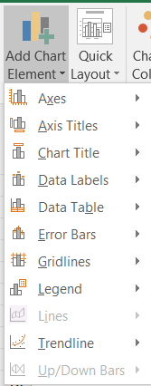
Добавяне на пояснения към диаграма
Показване/скриване на осите
Показване/скриване на заглавията на осите
Показване/скриване/позиция на заглавие на диаграмата
Показване/скриване/позиция на стойностите на данните
Показване/скриване/позиция на изходната таблица
Показване/скриване и вид на отклонението
Показване/скриване на водачите на осите
Показване/скриване/позиция на легендата
Chart Tools/Design/
Add Chart Elements

Slide 70
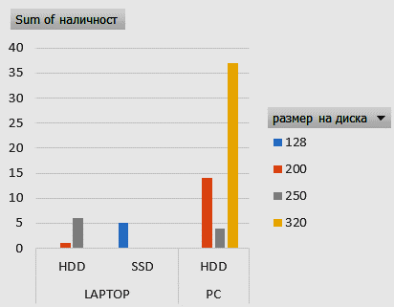
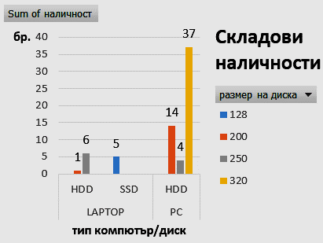
Пример
Настройки по подразбиране
Добавени заглавия и пояснения

Slide 71
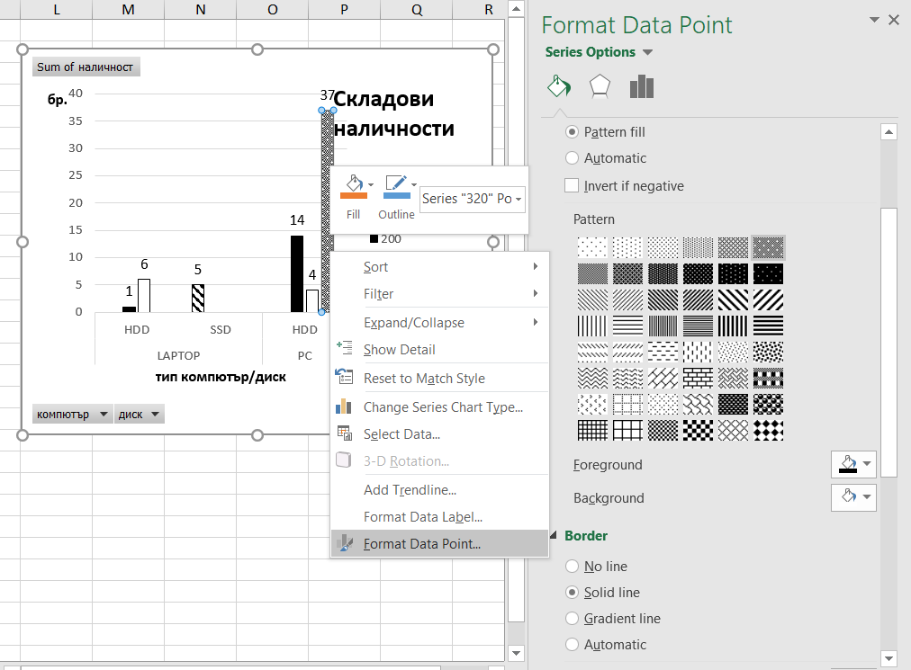
Форматиране на диаграма за черно/бял печат
3.1
3.2
1
Маркиране на серията, която ще се форматира
Десен бутон/ Format data series
Fill/Pattern Fill в черно и бяло
Border/Solid Line в черен цвят
2
4

Slide 72
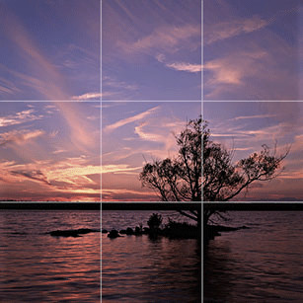
Композиране и оразмеряване на изображения
Правило на третините:
  Ако има хоризонт, той съвпада с една от двете хоризонтални водещи линии;
  Ако на преден план има обект, той се поставя в една от пресечните фокусни точки;
  Движещ се обект се поставя на една от вертикалните водещи линии така, че по посоката на движението му да има повече празно пространство;
  При портрети, очите се изравняват с горната хоризонтална водеща линия

Slide 73
Проектиране на лого
Мащабируемост – логото да изглежда еднакво добре с различни размери.
Детайлност – опростени форми с малко детайли. Те се четат и се мащабират по-лесно.
Цветове – по-малко цветове, липса на ефекти и преливки, съобразяване с цветовите системи за печат (например Pantone) правят логото по-лесно за отпечатване.
Алтернативният изглед – в изцяло черен/бял цвят или поне в черно-бялата гама.

Slide 74













Видове лога
Логотип и буквен знак
Символ и комбинация

Slide 75
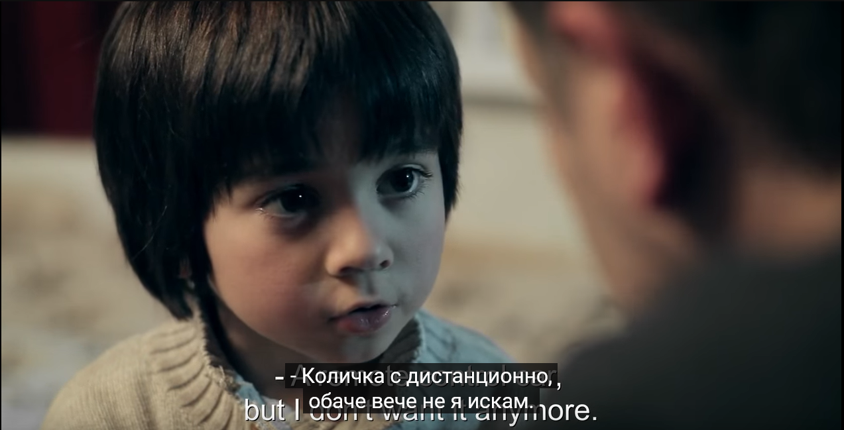
Субтитриране и транскрибиране на видеоматериали
Приложение:
  лошо качество на звука
  акценти и диалекти
  превод на чужд език
  приобщаващ дизайн
Реализация:
  Ръчно в текстов редактор
  Автоматично/полуавтоматично:
    Софтуер за субтитри
    Платформи за видеосъдържание

Slide 76
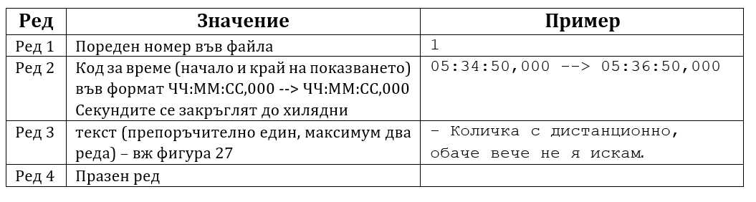
Файлов формат
Синтаксис на srt файл:

Slide 77
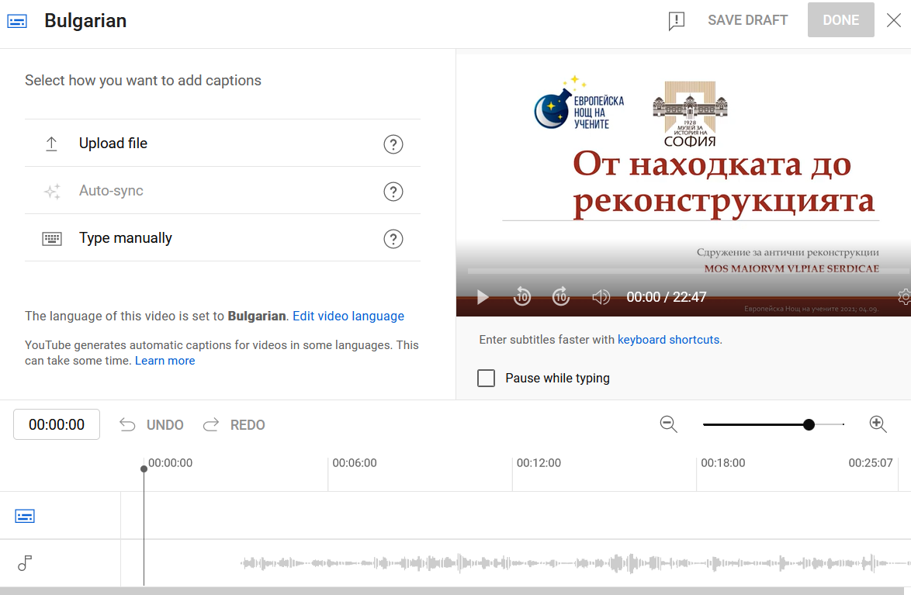
Режим за добавяне на субтитри в YouTube

Slide 78
Препоръки
Проверка на текста за грешки;
Оставяне на достатъчно време за прочитане на текста с умерено темпо,
Осигуряване на достатъчно контраст:
  полупрозрачна черна подложка под текста
  светъл шрифт с тъмен контур
Шрифт:
  Несерифен тип - Arial, Verdana, Open Sans, Helvetica и др.
  Цветове – бял, жълт, светлосив

Slide 79
Благодаря
За вашето внимание!

